Slide 1


Система альтернативной коммуникации с помощью
карточек PECS

Slide 2


Магистр педагогических наук
Международный поведенческий аналитик IBA, супервизор CBA-S
Куратор поведенческих программ КФ «Болашак»

Slide 3
Cчастье – это когда тебя понимают!
Система альтернативной коммуникации с помощью
карточек PECS разработана Лори Фрост и Энди Бонди в 1985 году.
Основные способы обучения общению с помощью карточек ПЕКС базируются на принципах Прикладного анализа поведения (АВА).
Методика PECS - система общения при помощи обмена карточками.
Цель системы PECS – целенаправленное, самостоятельное инициируемое общение.

Slide 4

Введение системы альтернативной коммуникации не означает, что ребенок лишается возможности в будущем пользоваться речью
Если у ребенка есть возможность и способности, чтобы заговорить – использование карточек пекс только ускорит возникновение вокальных просьб, а так же процесс освоения речи.
И это научно доказано. Показана эффективность на исследованиях отдельных кейсов (single case study) и на исследованиях малых групп в рамках группы методов дополнительной или альтернативной коммуникации (Steibrenner et al, 2020).
PECS - это не малоизученная новинка, а доказавшая свою эффективность система, которая успешно используется уже на протяжении 35 лет. То есть дети, которые когда-то впервые попробовали этот метод сегодня уже взрослые люди
А это значит, что накоплен достаточный объем статистических данных и можно с уверенностью судить о результативности системы

Slide 5
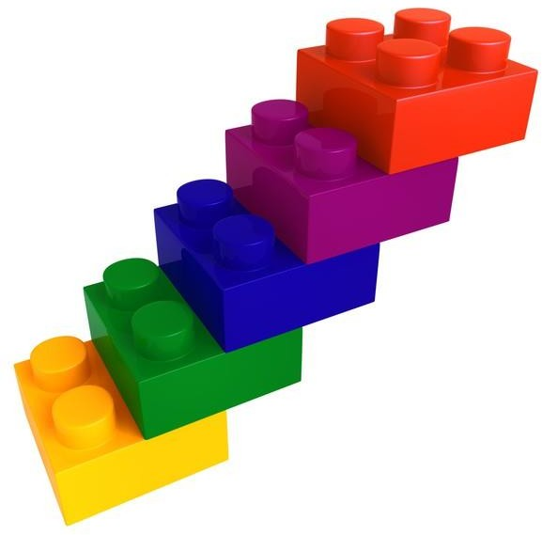
Для начала обучения PECS необходимо следующее:
оценить навыки общения ученика,
определить, какие предметы или действия являются наиболее привлекательными для ученика,
организовать учебную среду (сделать желаемые предметы недоступными для ученика),
подготовить материал (карточки, альбомы). Обучение PECS состоит из 6 этапов.
Время прохождения каждого из этапов зависит от конкретного ученика и может занимать от одного ознакомительного занятия до нескольких тренировочных занятий.

Slide 6
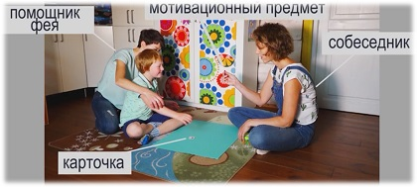
Первый этап обучения – осуществляется физический обмен картинки на предмет.
Необходимо два человека: тот, у кого просят и тот, кто помогает ребенку сделать действие (подсказывает). На занятиях это достигается привлечением второго педагога, а дома занимаются два члена семьи.
Заранее делается список стимулов, выбираются положительные и отрицательные стимулы. Лучше – вкусовые или вещевые. Педагог привлекает внимание ребенка на любимый предмет и осуществляет его обмен на карточку (изображение этого предмета).
Идеальный вариант – когда происходит приблизительно 80 обменов в течение дня. Постепенно карточек становится всѐ существительные. больше.

Slide 7
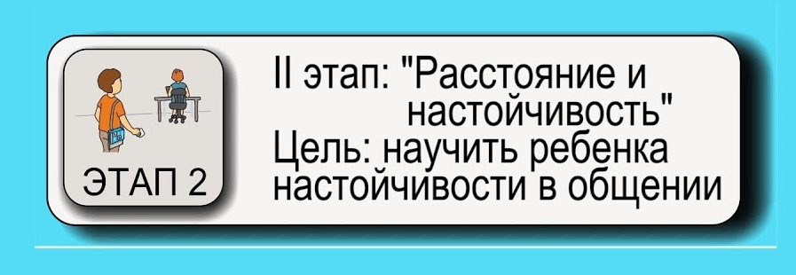
Второй этап обучения – обучение ребенка отдавать карточку, если человек не рядом.
Как только ребенок научился самостоятельно отдавать карточку, начинать работать на дистанции, которую в дальнейшем постепенно увеличивают.
Второй этап обучения РЕСS не прекращается никогда. То есть, для любой нововведенной карточки нужно отработать все варианты, и удостоверится в том, что ребенок может принести эту карточку в любой ситуации.

Slide 8
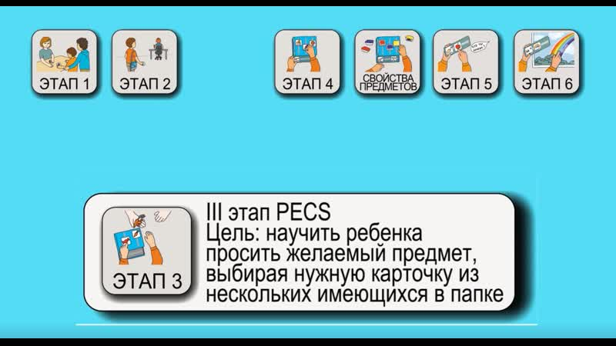
Третий этап обучения – выбор двух-трех различных картинок, обучение распознавать, что изображено на карточке. Результаты записываются: действительно ли ребенок хотел тот предмет, который он просил при помощи карточки. Ошибка на этой стадии – это ошибка распознавания.
В конечном итоге, ребенок должен научиться выбирать карточку желаемого предмета из всех карточек, которые находятся в его коммуникативной книге или на доске.
Первый шаг третьего этапа начинается с выбора между двух карточек - карточки желаемого предмета, и карточки предмета, который ребенок не хочет получить
Как и при обучении на предыдущих этапах, важно не использовать словесных подсказок, и не подсказывать ребенку, какую карточку он должен выбрать - "Нет, это неправильно, дай конфету!". На данном этапе обучение происходит с помощью натуральных последствий - выбрал правильно - получил то, что хотел. Выбрал неправильно - получит то, чего не хотел.

Slide 9
После того, как ребенок научился различать карточку желаемого предмета, от карточки предмета, который он не заинтересован получить, обучение дискриминации стимулов переходит на следующий этап - выбор между двумя желаемыми предметами.
Ребенку предлагают поднос с двумя предметами оба я являются мотивационными. Рядом с ребенком расположена коммуникационная книга, на которой две соответствующие карточки.
Когда ребенок дает карточку одного из предметов, протягиваем ему поднос и даем выбрать соответствующий предмет.
Как только ребенок тянется и дотрагивается до правильного предмета, следует сразу же его похвалить и позволить взять этот предмет. Это означает что проверка соответствия прошла успешно.
Если ребенок дает одну карточку, а пытается взять несоответствующий предмет, сразу блокируем неправильную реакцию, ипроводим процедуру коррекции ошибки.

Slide 10
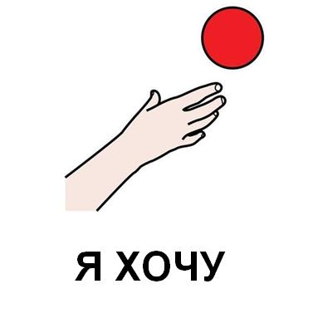
Четвертый этап обучения – обучение составлять предложения из карточек. Используются полоска в книге для составления предложения «Я хочу (предмет)» или «дай мне (предмет)», также используется техника «обратной цепочки».
Обучение на данном этапе происходит с помощью метода обучения цепочки поведения. Вся цепочка поведения разбивается на следующие реакции:
1. Подойти к книге
2. Выбрать карточку "Я хочу"
3. Прикрепить карточку "Я хочу" на полоску.
4. Выбрать карточку желаемого предмета.
5. Прикрепить карточку желаемого предмета на полоску.
6. Взять полоску.
7. Дать полоску коммуникативному партнеру.

Slide 11

Пятый этап обучения – обучение отвечать на простые вопросы при помощи карточек. 1. Обучение ответу на вопросы «Что ты хочешь?», «Что ты видишь?». 2. Взрослый задает вопрос перед тем, как ребенок начинает составлять предложение.
Обучение на пятом этапе происходит следующим образом:
1. Педагог, держит в руках мотивационный предмет, и обращается к ребенку с вопросом при этом одновременно указывает пальцем на карточку в коммуникативной книге ребенка на карточку "Я хочу". Ребенок берет этот карточку и прикрепляет ее на полоску, потом добавляет карточку мотивационного предмета, и протянув полоску учителю, таким образом просит предмет.
2. После того, как ребенок научился располагать карточку «Я хочу» самостоятельно. без подсказки, педагог переходит на следующий этап - задает вопрос "Что ты хочешь?" и производит задержку только через 1-2 секунды указывает на карточку. Затем, когда ребенок научился производит задержку подсказки. Таким образом, ребенок учится реагировать именно на словесный стимул, а не на визуальный.
3. Важно поддерживать спонтанные реакции ребенка, и постоянно создавать ситуации, в которых ребенок проявляет инициативу и просит предметы или действия без того, чтобы его об этом спросили.

Slide 12
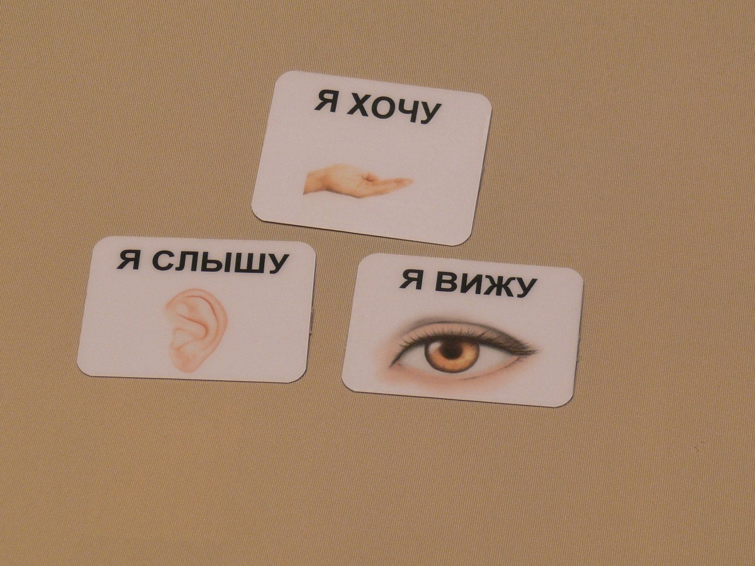
Шестой этап обучения – обучение делать комментарии при помощи карточек. Ученик должен адекватно отвечать на заданные в случайном порядке вопросы: «Что бы ты хотел?», «Что ты видишь?», «Что там у тебя?».
Первый этап в обучении комментирования - это выбор соответствующих ситуаций и подготовка коммуникативной книги. В книге следует оставить на поверхности только карточку: "Я вижу..." и подготовить те карточки, которые будут соответствовать предметам, которые видит ребенок. Обучение можно начать, предварительно подготовив либо новые игрушки, либо создав какие-то необычные ситуации
Если необходимо, следует использовать подсказки, чтобы помочь ребенку выбрать правильные карточки. И после того, как ребенок протянул полоску нужно словесно похвалить ребенка, и не использовать никаких дополнительных поощрений. На втором этапе нужно обучить ребенка различать карточки "Я хочу…" и "Я вижу…". Следует на поверхность книги выложить эти две карточки, а также дополнительные карточки мотивационных предметов. Теперь ребенок должен научиться правильно составлять предложение и правильно реагировать на вопросы "Что ты хочешь?" и "Что ты видишь?"

Slide 13
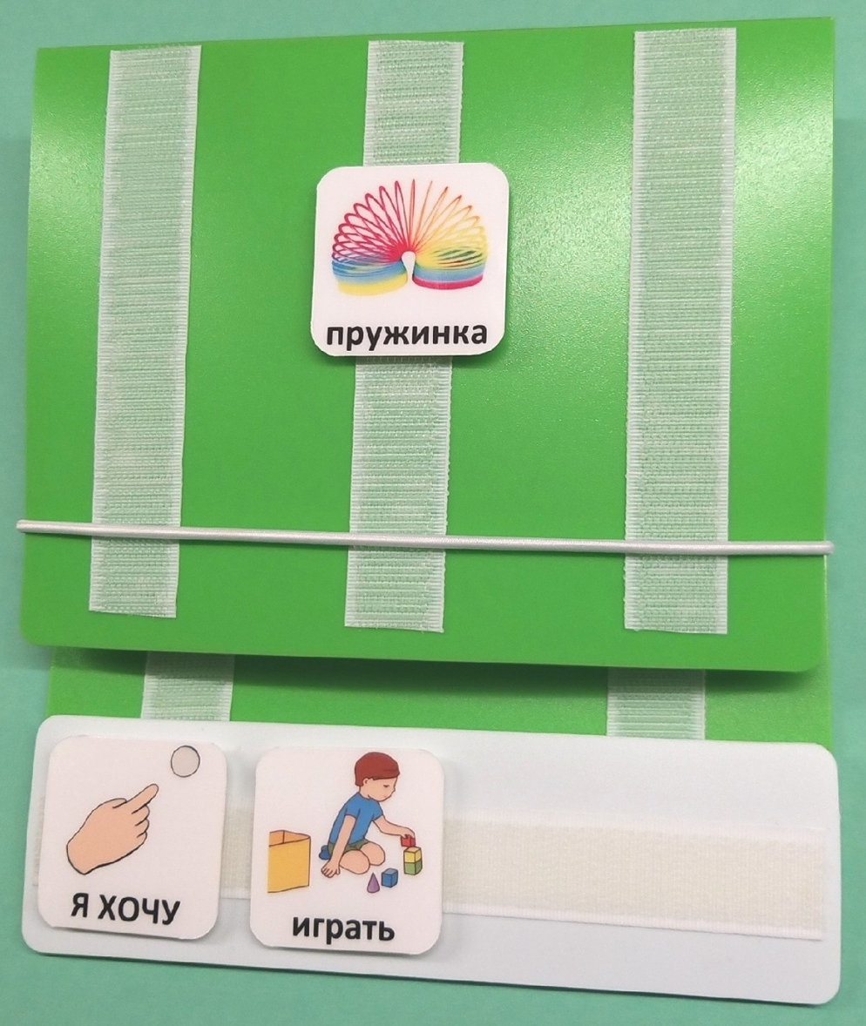
Итак, карточки PECS представляют собой картинки, изображающие как предметы (вплоть до самых обыденных бытовых предметов: посуда, еда, игрушка др.), так и действия: чистка зубов, поездка в бассейн, время для обучения. Кроме того, карточки могут служить для напоминания о запрете каких-либо действий. Например, запрет на то, чтобы подбирать что-то на улице. Однако, запрещающие картинки находятся в значительном меньшинстве. Актуальными являются также карточки для высказывания желаний.

Slide 14
Практические советы и типичные ошибки
Папка с картинками, (коммуникативная книга), должна использоваться постоянно. Необходимо брать с собой за пределы квартиры на улицу и в общественные места.
2. Только четкое следование последовательности этапов и тщательная работа на каждом из них позволит полноценно пользоваться системой и достичь результатов. Не нужно торопить ребенка и требовать от него желаемых результатов.
3. Необходимо понимать, что мы до последнего ждем от ребенка самостоятельности в ответах. Подсказка, которая также необходима при затруднениях ребенка, не должна становится основой обучения. Иначе мы не достигнем продвижения.
4. Запрещается убирать из книжки карточки, чтобы сократить количество просьб и высказываний с их участием. Следует реагировать также, как и при ответе полноценно разговаривающего ребенка. В этом случае мы не отбираем возможность общаться, а учимся обоснованно отвечать «Нет».
5. Следует своевременно проводить оценку подкрепляющих стимулов, которые используются вместе с PECS и развиваются также от менее сложных к более сложным.

Slide 15

Основные преимущества использования системы РЕСS:
1. РЕСS – это программа, которая позволяет быстро приобрести базисные функциональные навыки коммуникации.
2. С помощью РЕСS можно быстрее обучить ребенка проявлять инициативу и спонтанно произносить слова, чем с помощью обучения наименований предметов, вокальной имитации, или усиления взгляда.
3. С помощью РЕСS общение для ребенка с окружающими людьми становится более доступным и, таким образом, становится возможным обобщение приобретенных вербальных навыков.

Slide 16

Исследования показали, что после начала работы с карточками РЕСS у детей снижается проявление неадекватного поведения, наблюдается улучшение социального поведения и положительные сдвиги в речевом развитии. При пользовании альбомом с карточками РЕСS повышается число произносимых слов и сложность речевых конструкций. Использование системы не мешает развитию речи, а повышает вероятность развития или улучшения речевых навыков. Не нужно сразу прекращать работать по карточкам, если ребенок начал говорить первые слова, это плохо отразится на дальнейшем развитии речевых навыков. Отказываться работать по карточкам можно в том случае, если не менее 70 % речи ребенка будет понято незнакомым человеком.

Slide 17
ФОНД СОЦИАЛЬНЫХ ИЗМЕНЕНИЙ
г.Нур-Султан, ул.Д.Кунаева 12/1, офис 411.
Корпоративный фонд «Болашақ».
Тел: +7 (7172) 500-618
bolashakcharity.kz

